Slide 1
K-Nearest Neighbors (KNN) Comprendre le fonctionnement, l’utilisation et l’algorithme du KNN
Présentation – Avril 2025 Encadré par :
NEJJARI Achraf & BEKKAOUI Tarek M. AMARA Walid
SUPMTI Oujda – 4ème année cycle ingénieur

Slide 2
Plan
01
02
03
04
05
06
Introduction au KNN
Fonctionnement de KNN(Vue générale)
Application du KNN à la classification et à la régression
Mesurer la distance et choisir les voisins (K)
Avantages et Inconvénients de l'algorithme KNN
Passer à la pratique

Slide 3
01
Introduction au KNN

Slide 4
Qu’est-ce que KNN ?
KNN (K-Nearest Neighbors) : est un algorithme d'apprentissage supervisé utilisé en Machine Learning. Il sert à prédire une étiquette (classification) ou une valeur numérique (régression) pour de nouvelles données.
L’idée principale : un élément est classé en fonction des éléments les plus proches de lui.

Slide 5
À quoi sert KNN ?
Classer un nouvel élément selon ses voisins les plus proches.
Prédire une valeur à partir de voisins connus.
Exemples d'utilisation :
Recommander des produits (Netflix, Amazon)
Email spam ou non spam
Prédire le prix d'une maison

Slide 6
02
Fonctionnement de KNN(Vue générale)

Slide 7
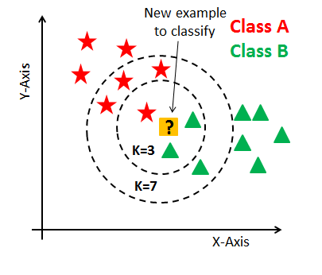
Comment fonctionne KNN ?
On stocke toutes les données d’entraînement.
Pour un nouvel élément, on mesure sa distance avec tous les autres points.
On choisit les K points les plus proches (= les voisins).
Pour la classification : on vote pour la classe majoritaire.
Pour la régression : on fait la moyenne des voisins.

Slide 8
03
Application du KNN à la classification et à la régression

Slide 9
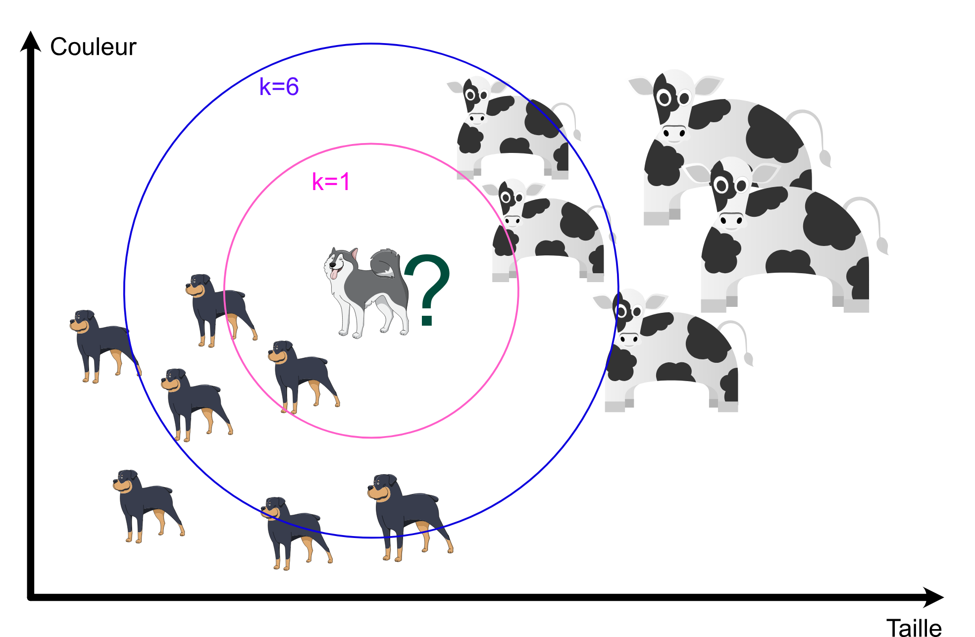
KNN pour la classification
Objectif : Donner une catégorie (classe) à un nouvel élément.
Comment ça fonctionne :
On identifie les K voisins les plus proches du nouvel élément.
Chaque voisin appartient à une classe connue.
On choisit la classe majoritaire (celle qui a reçu le plus de votes).
Exemple : Pour K=6 voisins :
4 voisins sont "Chien".
2 voisins sont "Vache". 👉 Le nouvel élément est classé comme "Chien".

Slide 10
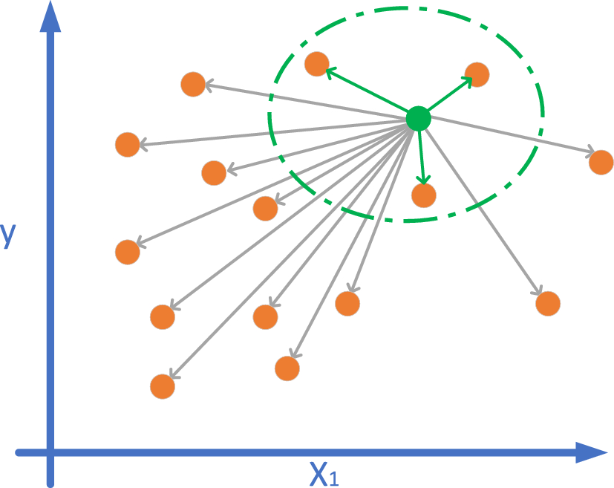
KNN pour la régression
Objectif : prédire une valeur numérique pour un nouvel élément.
Comment ça fonctionne :
On regarde les K voisins les plus proches.
On calcule la moyenne de leurs valeurs.
Cette moyenne est utilisée comme prédiction.
Exemple : Si les 3 voisins ont comme prix : 200k€, 210k€, 190k€
👉 Prédiction = (200 + 210 + 190) / 3 = 200k€

Slide 11
04
Mesurer la distance et choisir les voisins (K)

Slide 12
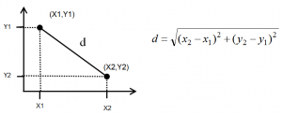
Comment mesurer la distance
Distance Euclidienne
La distance Euclidienne est la distance "en ligne droite" entre deux points.
Exemple :
A(2,3), B(5,7)
(5-2)² + (7-3)² = 9 + 16 = 25
√25 = 5 👉 Distance = 5
Avantages :
Méthode la plus utilisée et populaire.
Simple et intuitive pour mesurer les distances.
Autres Méthodes : Il existe d’autres façons de calculer la distance, comme :
Distance de Manhattan.
Distance de Minkowski.

Slide 13
Comment choisir K
Choisir la bonne valeur de K est très important pour que KNN soit performant.
1 Petit K (par exemple K = 1, 3)
Le modèle est très sensible aux données.
Il peut facilement se tromper si un voisin est un "bruit" (valeur anormale).
Il suit trop les petites variations des données (sur-apprentissage / overfitting).
2 Grand K (par exemple K = 15, 20)
Le modèle devient plus stable et moins sensible au bruit.
Mais il risque d'ignorer des petits détails importants.
Il peut lisser trop les différences (sous-apprentissage / underfitting).
3. Comment trouver le "meilleur K" ?
➔ Tester plusieurs valeurs de K (ex: de 1 à 30) ➔ Voir laquelle donne les meilleurs résultats sur des données tests.
En général : ➔ On trace un graphique de l'erreur en fonction de K. ➔ On choisit K où l'erreur est la plus faible.

Slide 14
05
Avantages et Inconvénients de l'algorithme KNN

Slide 15
Avantages de KNN
Très simple à comprendre et à implémenter.
Pas besoin d'apprendre un modèle (pas
d'entraînement lourd)
Fonctionne bien avec des petites bases de données.

Slide 16
Inconvéniens de KNN
Très lent avec de très grandes quantités de données (car il
doit comparer avec tous les points)
Sensible aux données inutiles (outliers …)
Besoin de bien choisir K et la méthode de distance.

Slide 17
06
Passer à la pratique

Slide 18
Merci pour votre attention

